Slide 1
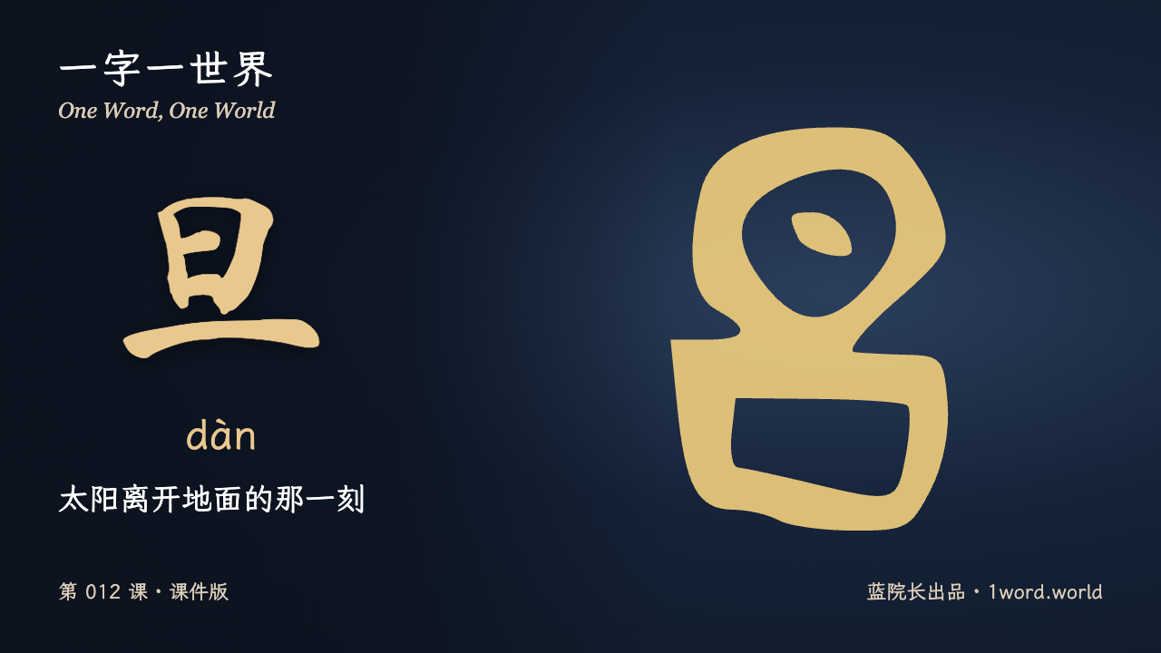
Notes:
【0.5 分钟】问：「看到这个字，你想到什么？」今天学习旦 dàn。适用 6—9 岁初学者，可按中文水平调整。本课为课件版，没有配套漫剧；封面与故事图为 AI 生成的剧情画面，不是文物照片。
资料来源：
https://humanum.arts.cuhk.edu.hk/Lexis/lexi-mf/search.php?word=%E6%97%A6

Slide 2
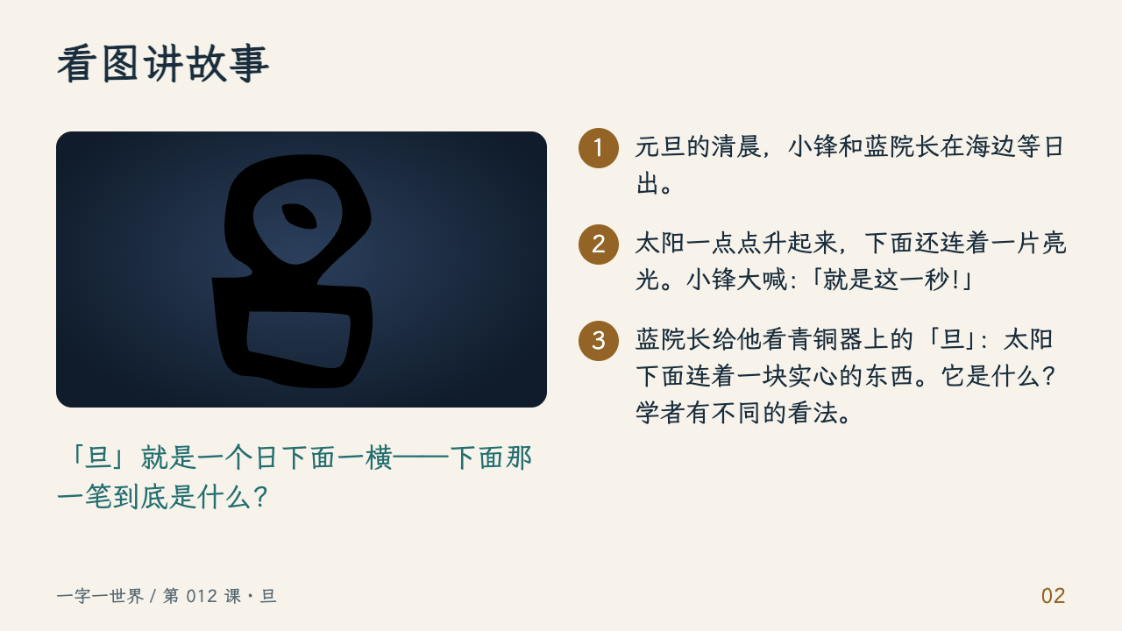
Notes:
【2 分钟】按三段讲述故事，请孩子先说看到了什么。字库：甲金文从日、丁声（于省吾），象早上太阳刚刚升起，本义是天明、日出时分；许慎等认为象太阳升出地面。金文所从「丁」旁填实，至小篆改为一横在下，比较像地面。
资料来源：
https://humanum.arts.cuhk.edu.hk/Lexis/lexi-mf/search.php?word=%E6%97%A6

Slide 3
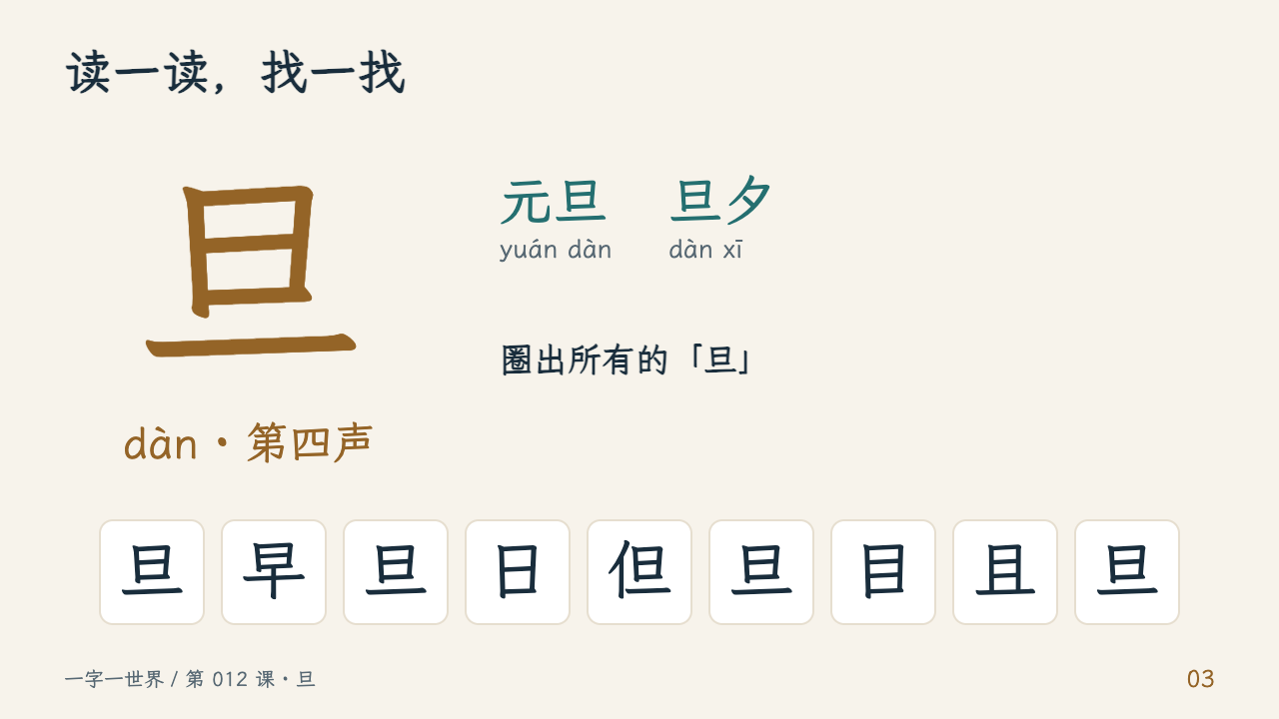
Notes:
【2 分钟】跟读 旦 dàn（第四声）。词语：元旦 yuán dàn——一年的第一天；旦夕 dàn xī——早晨和晚上。「旦夕」把本课和第 005 课「夕」连起来：一早一晚。 找一找：从左数第 1、3、6、9 个是旦，共 4 个。早下面是十；且是竖长的框；但多了单人旁。（活动纸第 1 题）
资料来源：
https://humanum.arts.cuhk.edu.hk/Lexis/lexi-mf/search.php?word=%E6%97%A6

Slide 4
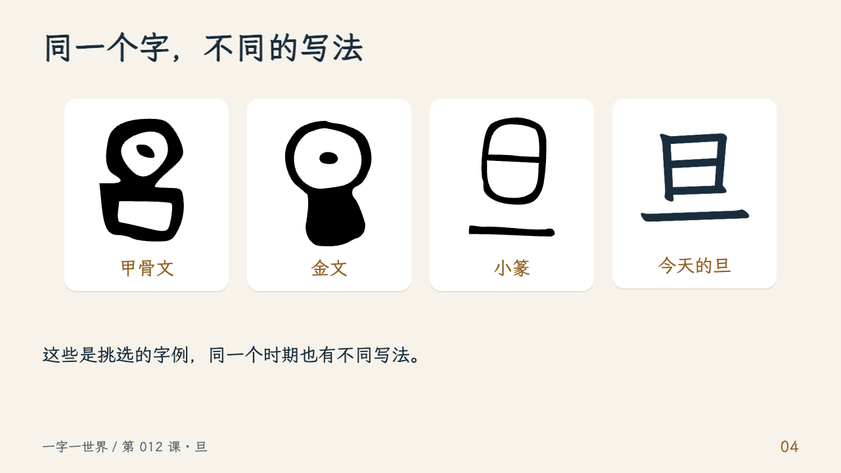
Notes:
【1.5 分钟】观察古字形。金文：日下面连一块填实的部件；小篆：日下面一横。活动纸第 2 题答案：A 甲骨文、B 金文、C 小篆。
资料来源：
https://humanum.arts.cuhk.edu.hk/Lexis/lexi-mf/search.php?word=%E6%97%A6
https://commons.wikimedia.org/wiki/File:旦-oracle.svg
https://commons.wikimedia.org/wiki/File:旦-bronze.svg
https://commons.wikimedia.org/wiki/File:旦-seal.svg

Slide 5
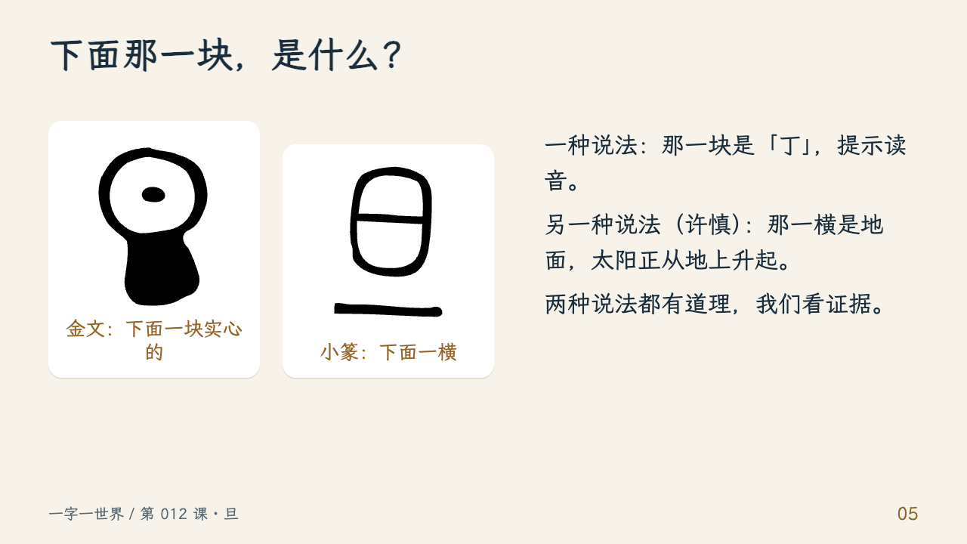
Notes:
【1.5 分钟】字库：于省吾认为从「丁」声；金文、古币、古玺或有「日」在下、「丁」在上的写法，可证从丁声较合理。许慎《说文》：「从日，见一上。一，地也。」两说并列，不下定论。
资料来源：
https://humanum.arts.cuhk.edu.hk/Lexis/lexi-mf/search.php?word=%E6%97%A6

Slide 6
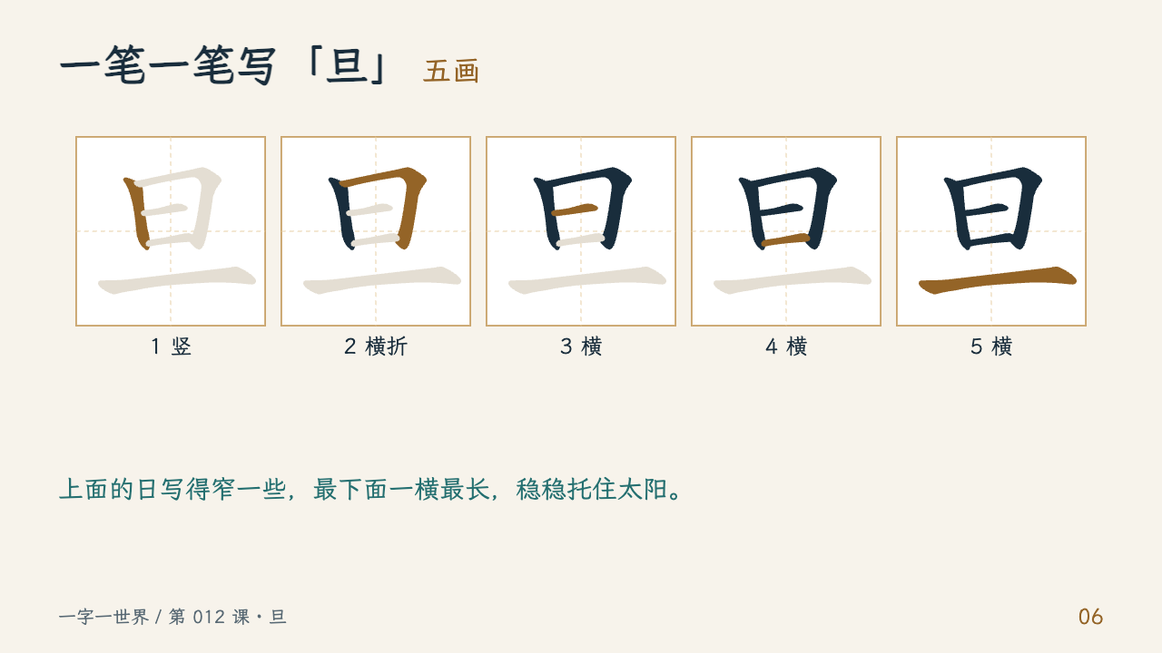
Notes:
【1.5 分钟】老师示范并带孩子书空：竖、横折、横、横、横，共 5 画。上面的日写得窄一些，最下面一横最长，稳稳托住太阳。 不要让孩子临摹古文字代替今天的字。笔顺图据 Make Me a Hanzi 数据绘制，规范以教师示范为准。
资料来源：
https://stroke-order.learningweb.moe.edu.tw/

Slide 7
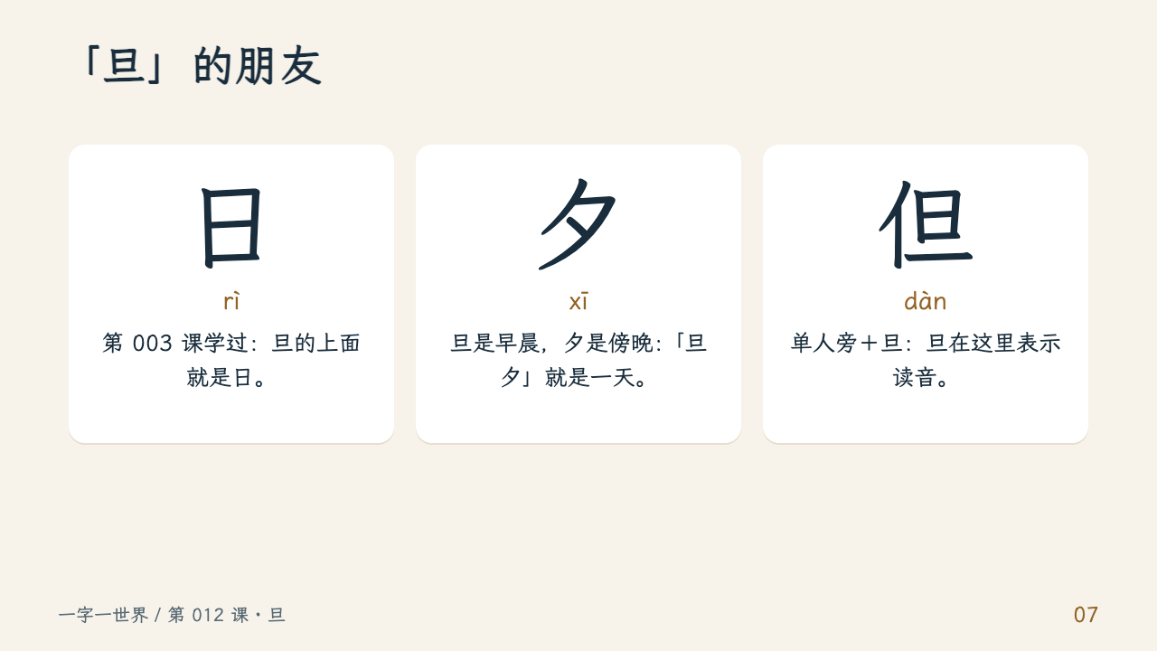
Notes:
【1.5 分钟】但：旦作声符，只作认读。
资料来源：
https://humanum.arts.cuhk.edu.hk/Lexis/lexi-mf/search.php?word=%E6%97%A6

Slide 8
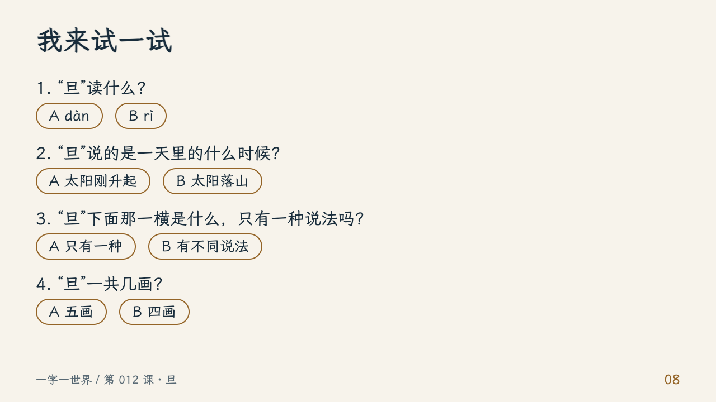
Notes:
【2 分钟】口头作答，或到在线课堂页点选。答案：1. A（dàn）；2. A（太阳刚升起）；3. B（有不同说法）；4. A（五画）

Slide 9
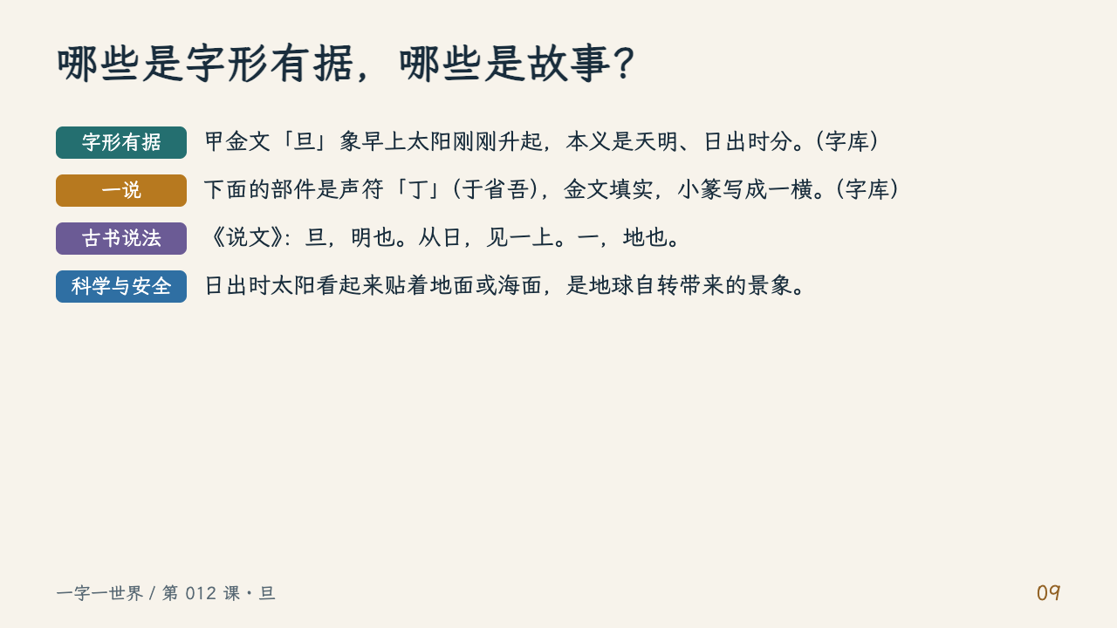
Notes:
【1 分钟】把「字形有据」和故事分开：故事可以想象和欣赏，字形要有出处。孩子不必记标签名称，能说出「这是故事」「这是古字告诉我们的」即可。
资料来源：
https://humanum.arts.cuhk.edu.hk/Lexis/lexi-mf/search.php?word=%E6%97%A6

Slide 10
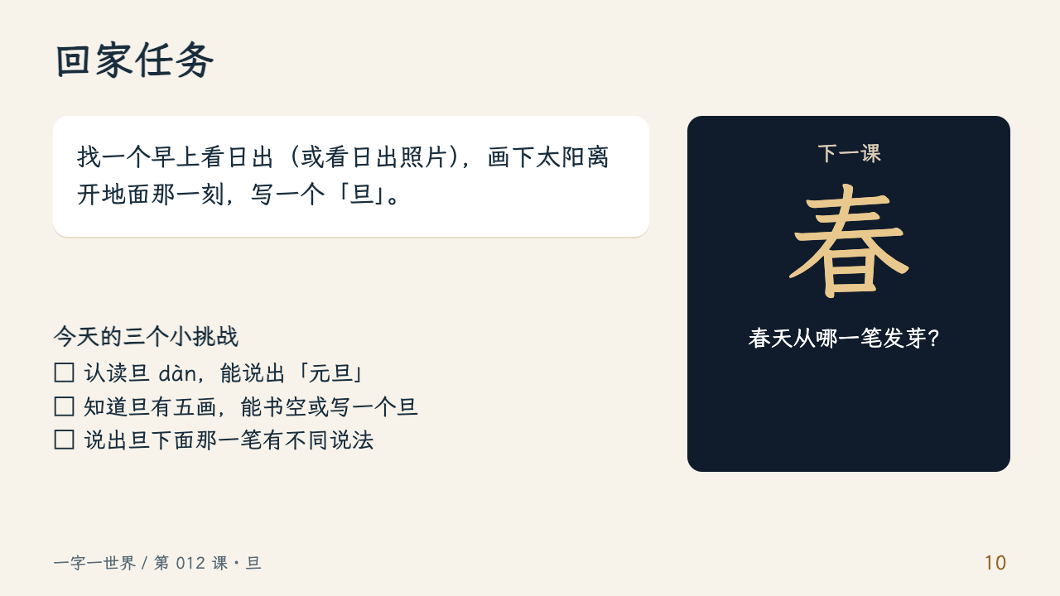
Notes:
【1 分钟】布置回家任务，回顾三个小挑战，分别记录：独立完成／需要提示／下次再试。下一课：春。

